Slide 1
Návrh postupu pro renovaci motocyklu JAWA 250/353-03 Vedoucí BP: doc. Ing. Petr Hrubý CSc.
Tesař Tomáš
2022/2023

Slide 2
Cíl práce
Cílem práce je návrh a následná renovace motocyklu Jawa 250/353. V práci je okrajově popsána problematika kolem renovace motocyklů a následně popis renovace konkrétního motocyklu Jawa.

Slide 3
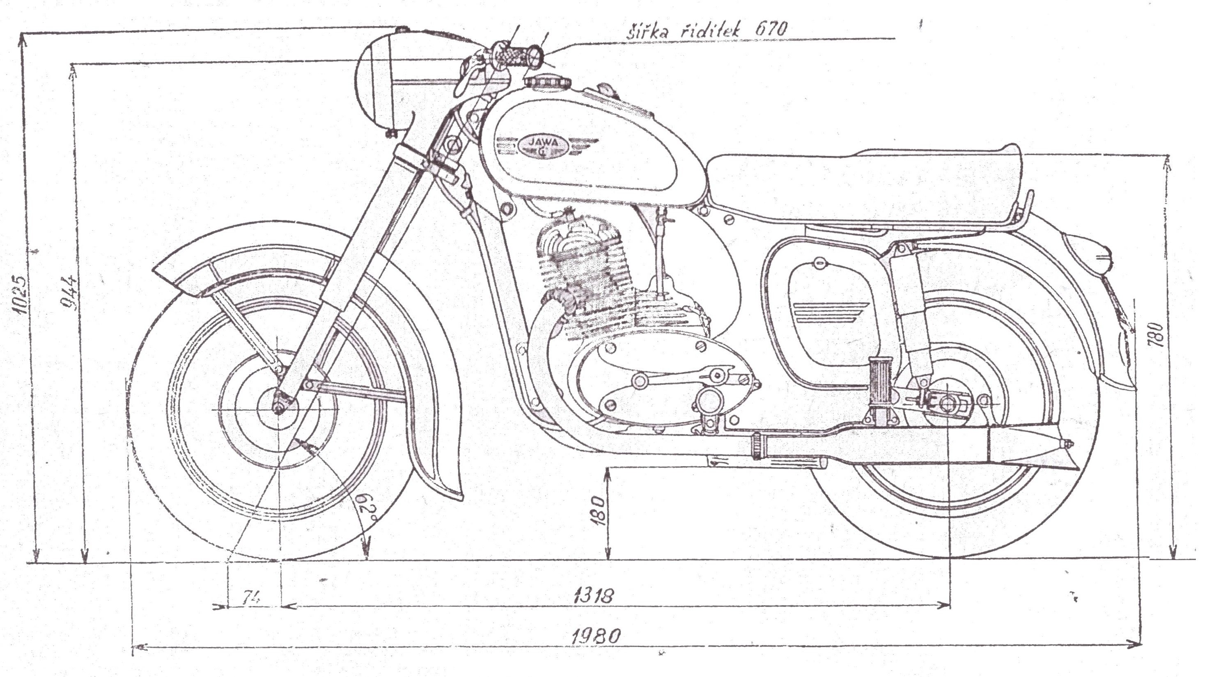
Jawa 250/353-03

Slide 4
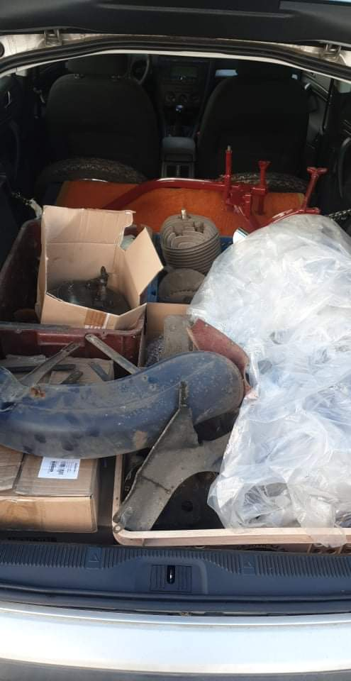
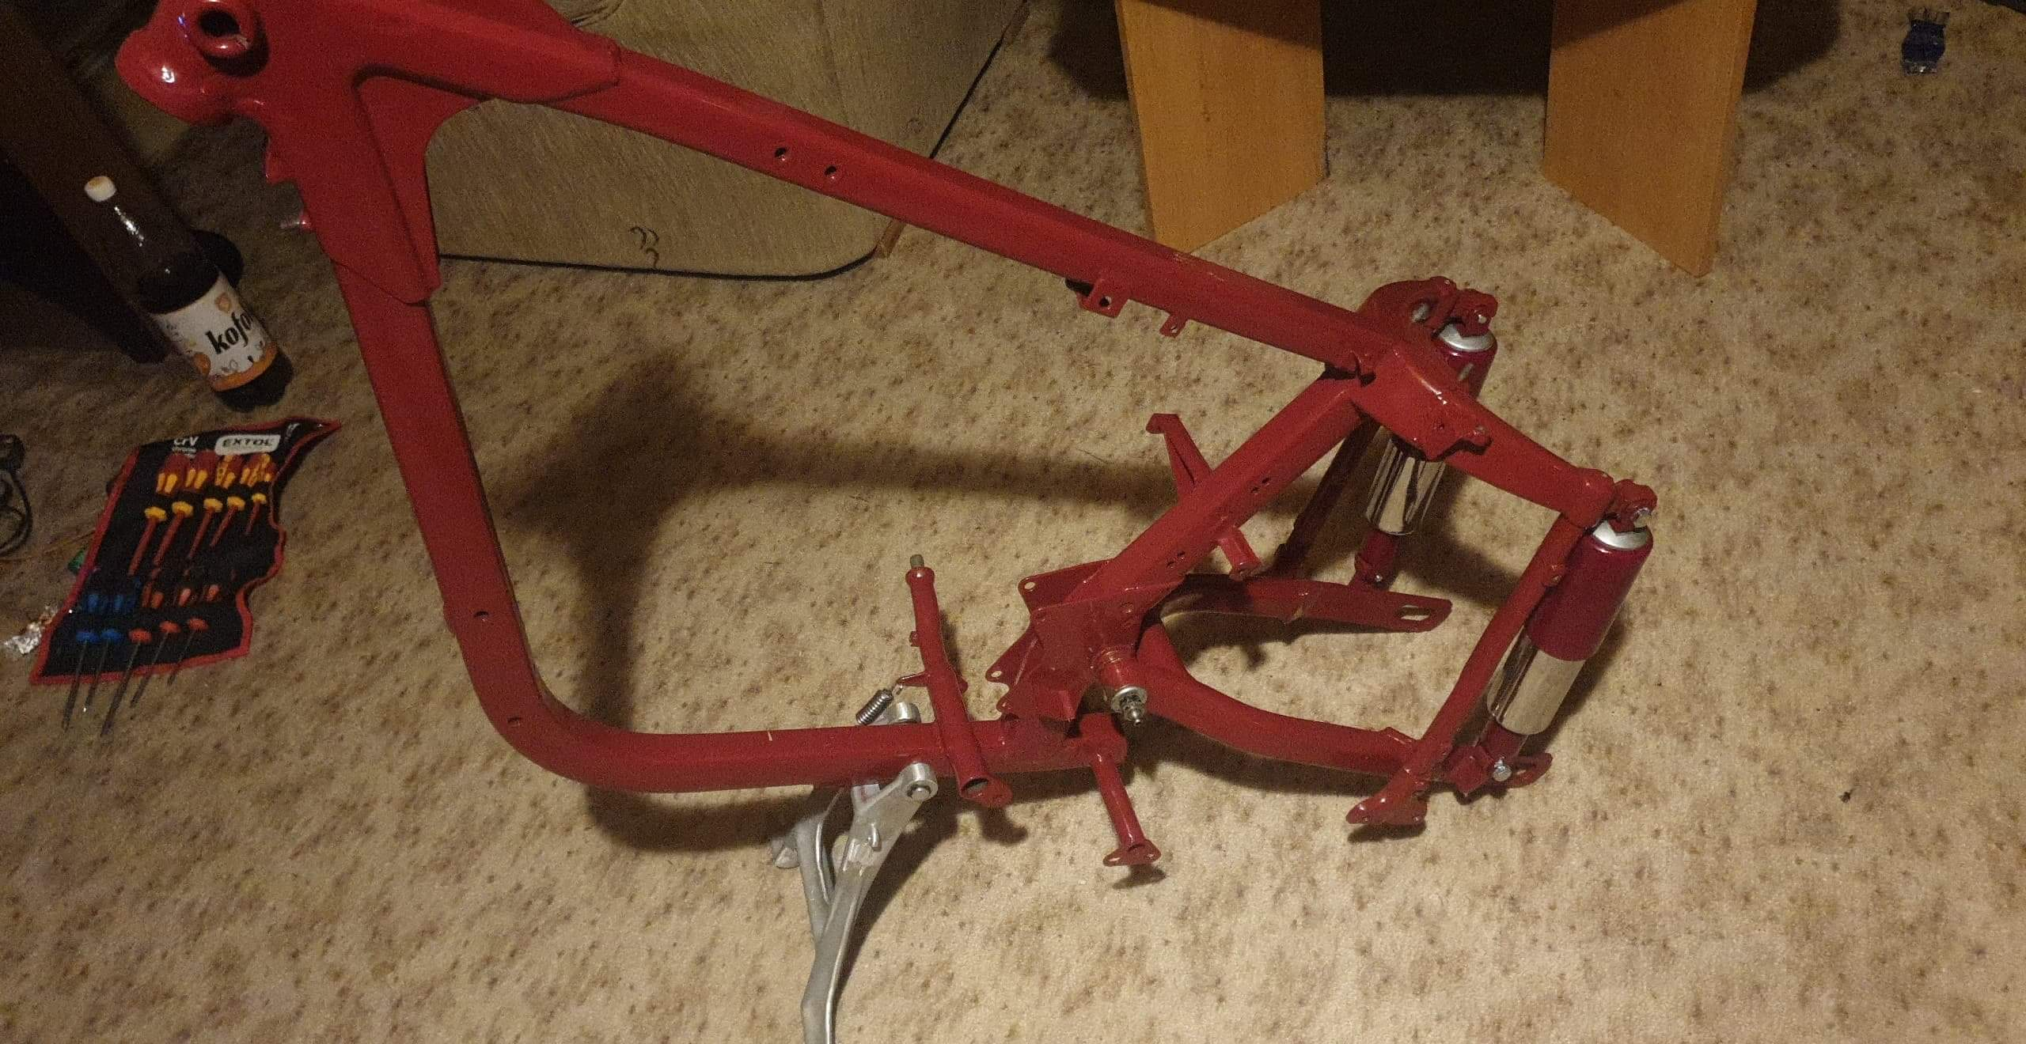
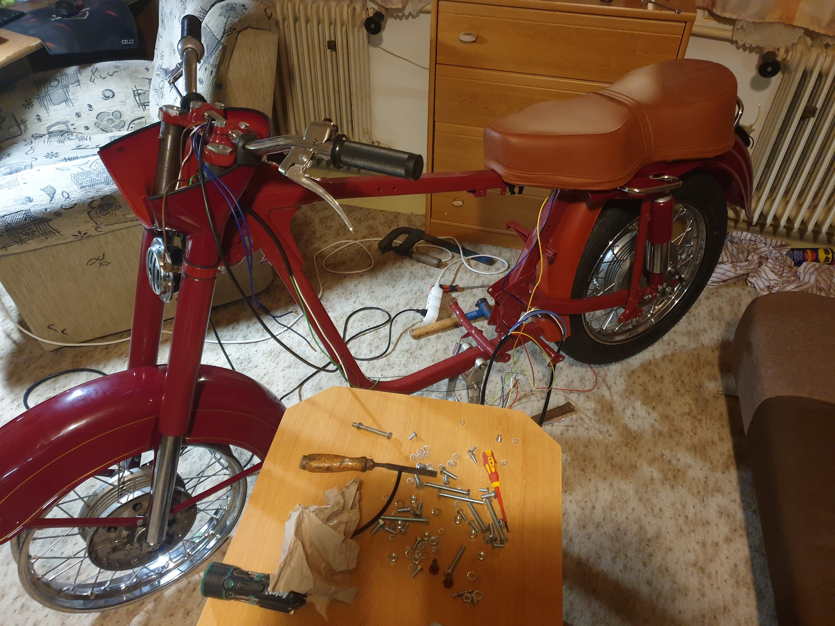
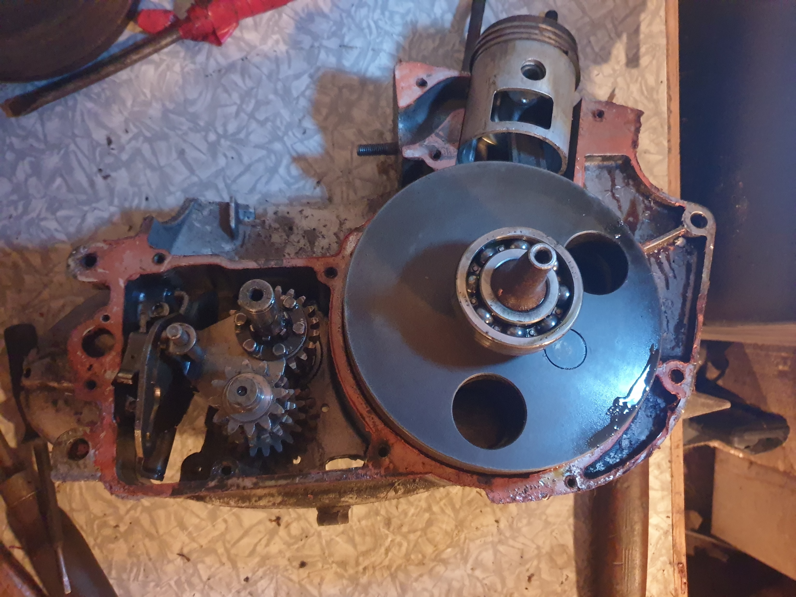
Jawa 250/353-03

Slide 5
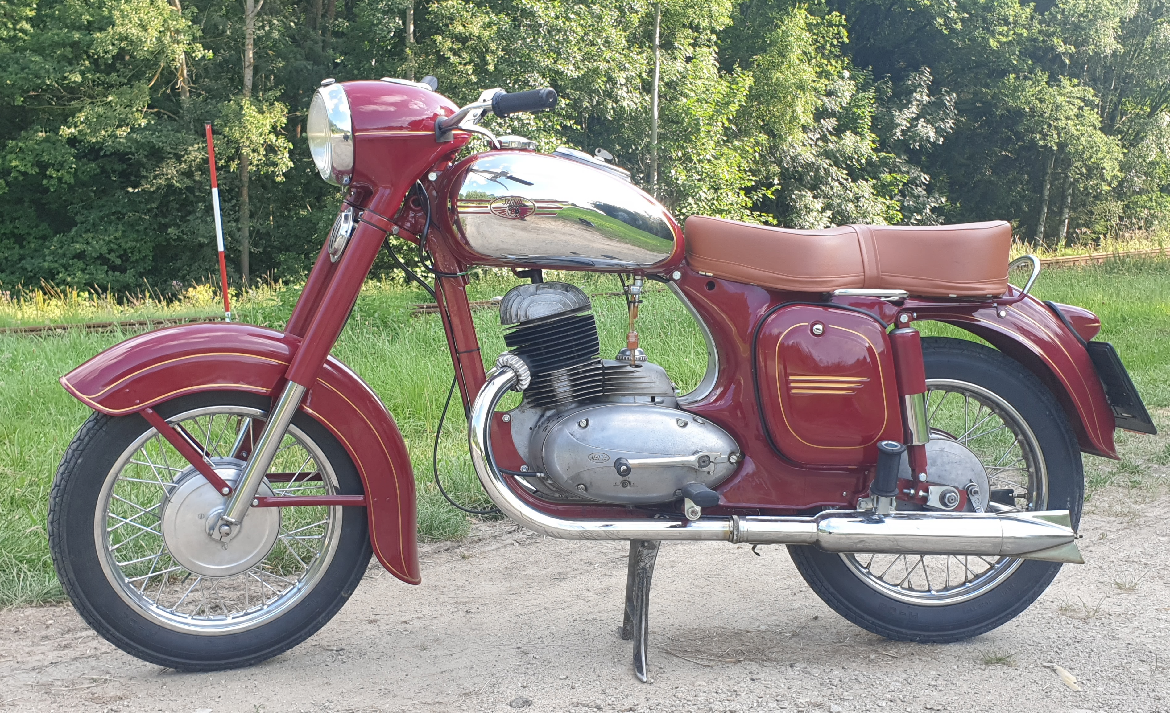
Jawa 250/353-03

Slide 6
Doplňující dotazy

Slide 7
Doplňující dotazy
Příklad odkazu na zdroj v textu: (Vochozka, Váchal a Rousek 2012, s. 92-93).
Příklad odkazu na zdroj v seznamu literatury: VOCHOZKA, M., J. VÁCHAL a P. ROUSEK, 2012. Metodika psaní odborných prací na VŠTE. [CD]. České Budějovice: Vysoká škola technická a ekonomická. ISBN 80-7468-027-4.

Slide 8
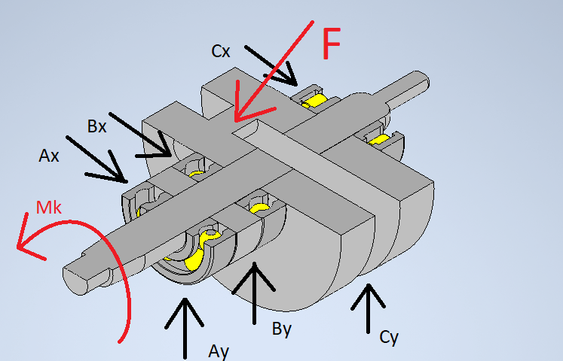
Doplňující dotazy

Slide 9
Děkuji za pozornost

